Slide 1
Tea party порядковые числительные
Spotlight 4

Slide 2
Page 73
Yesterday – вчера

Slide 3
Tongue-twister
Thirty-three people think that their birthday is on Thursday.

Slide 4
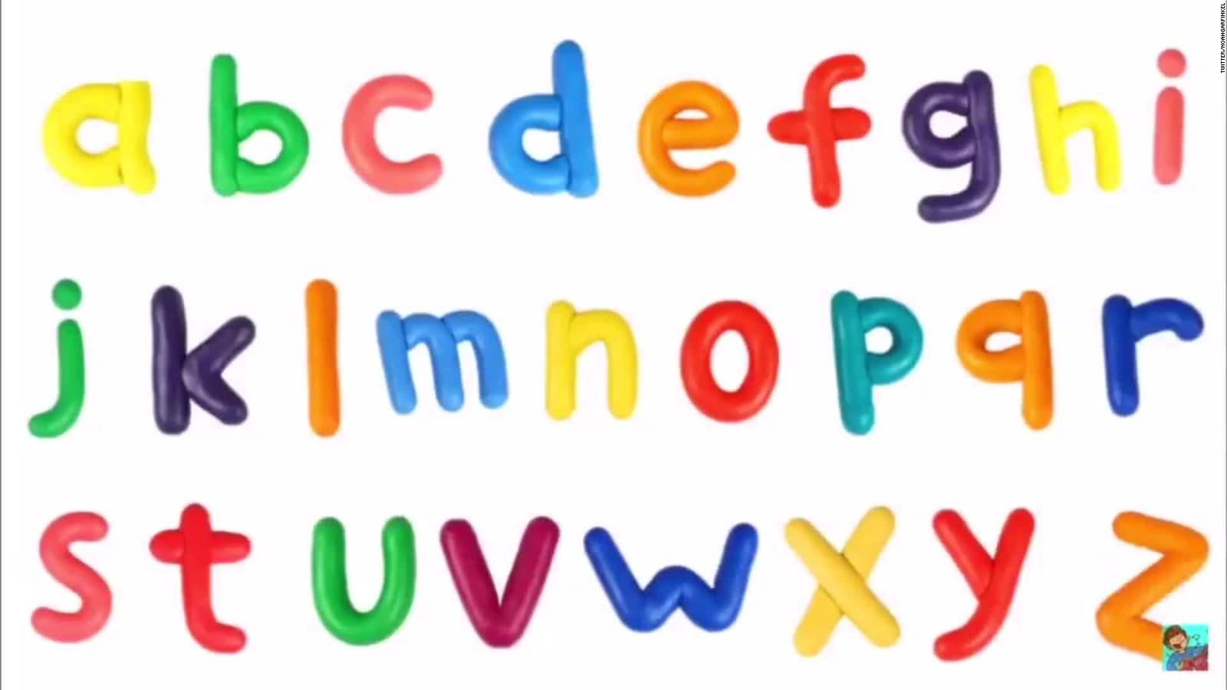
A is the first letter
С is the third letter

Slide 5
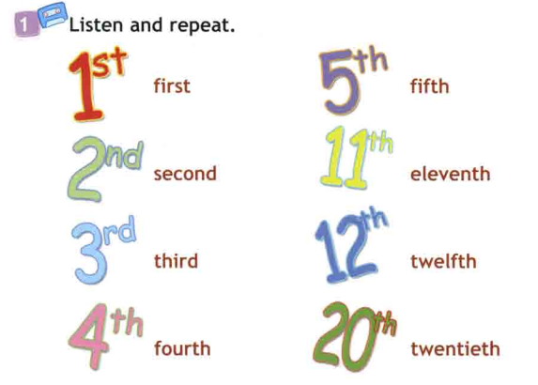
Page 74
https://www.youtube.com/watch?v=0RuPdnqDGAQ 33:50

Slide 7
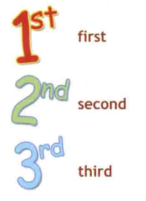
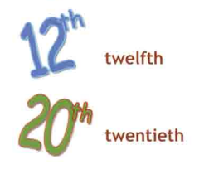
Порядковые числительные
Number (число) + th
Six (6) – (the) sixth (шестой)

Slide 8
Напишите порядковые числительные от 1 до 20
One - the first

Slide 9
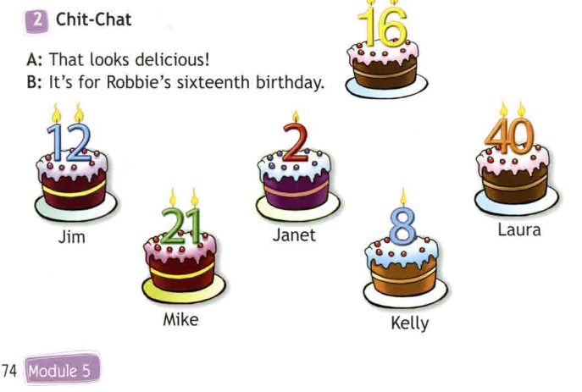
Очень вкусный, аппетитный, приятный

Slide 10
Page 75
Listen and say where Larry and Lulu were.
Who’s having a chimp’s tea party?
Read the dialogue

Slide 11
Сборник упражнений
Стр. 69-70 упр. 1-3
http://getspeak.ru/data/documents/Spotlight_4_Sbornik_uprazhneniy.pdf

Slide 12
Homework
Учить порядковые числительные (стр. 170 учебник)
Рабочая тетрадь – упр. 1,2 стр. 38

